Slide 1
Stroomkring
Elektriciteit
Natuurkunde 2 AH

Slide 2
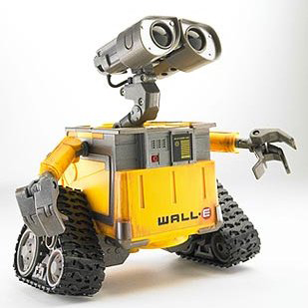

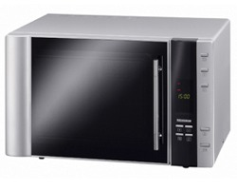
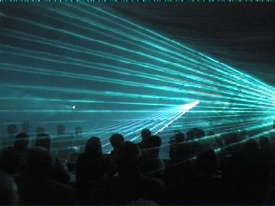
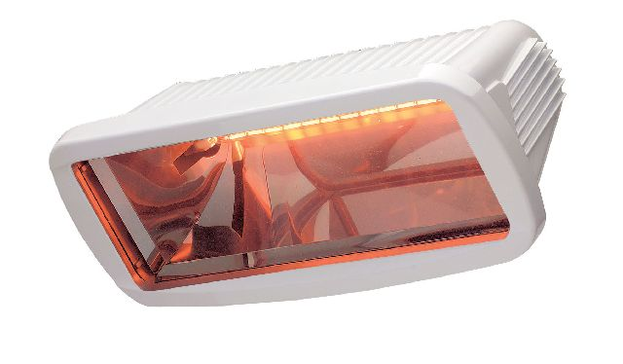
Waarvoor kan je elektriciteit gebruiken?
Elektriciteit kun je gebruiken om
apparaten iets te laten doen.
Hierbij wordt elektrische energie omgezet in:
          1. Geluid
          2. Beweging
          3. warmte
          4. Licht
          5. Straling

Slide 3
Wat is er nodig om een apparaat te laten werken?
Een spanningbron
Een apparaat
De aansluitsnoeren
(zorgt voor een stroomkring)

Slide 4
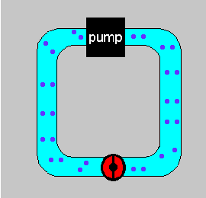
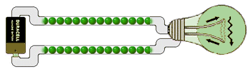
Elektrische stroom:
Open en gesloten
Elektrische stroom
Stroom van elektronen
Water stroom
Stroom van moleculen

Slide 5
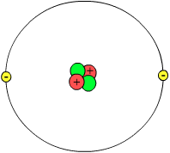
Elektrische stroom?
1 Ampère is
6.241.509.629.152.650.000
elektronen per seconde
Het aantal elektronen dat per seconden
door de geleider gaat is de stroom.
Dit kun je vergelijken met:
De hoeveelheid water die per seconden door een buis stroomt.
De hoeveelheid lucht die per seconde uit een opgeblazen ballon stroomt.
Het aantal knikkers die je door een baan rolt.

Slide 6
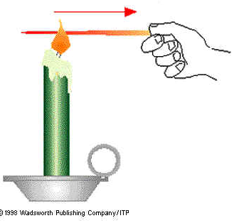
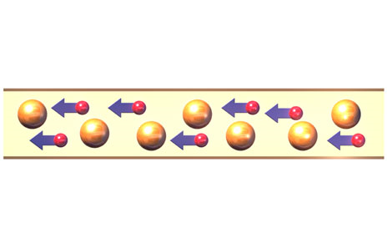
Geleiders
Waar kan stroom doorheen?
Warmte geleiding
Geleidt warmte
Elektrische geleiding
Geleidt elektriciteit.
Metalen zijn goede geleiders.

Slide 7
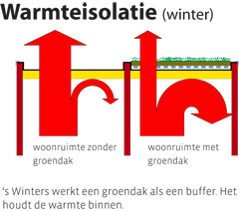
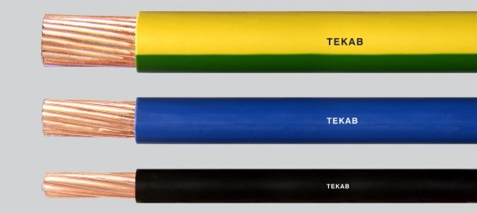
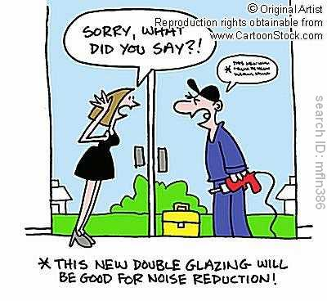
Isolator
Waar kan stroom doorheen?
Isolatie
Isoleert warmte
Elektrische isolatie
isoleert elektriciteit.
geleider
isolator
Geluids isolatie
Isoleert geluid

Slide 8
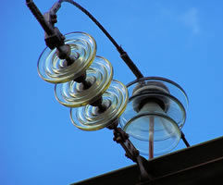
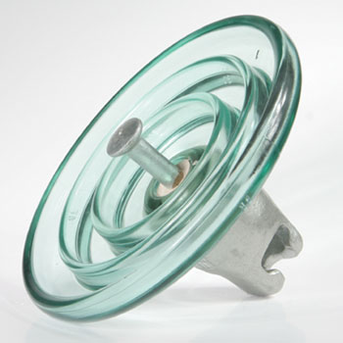
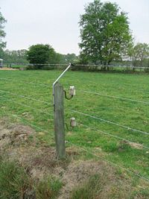
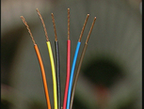
Waar kan stroom doorheen?
Door geleiders
Alle metalen zijn goede geleiders
Niet door isolatoren
  1 Alle kunststoffen
  2 Lucht
  3 Porselein
  4 Glas

Slide 9
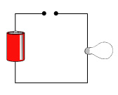
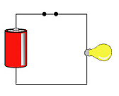
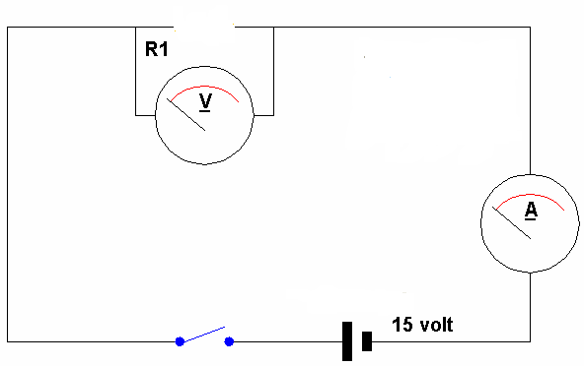
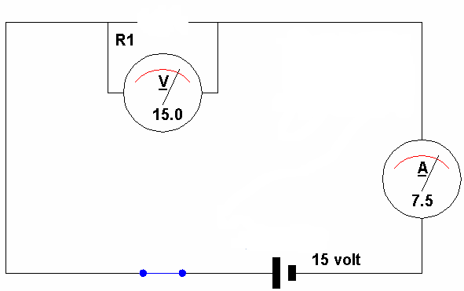
Een gesloten stroomkring:
Als de 2 aansluitpunten zonder
onderbreking verbonden zijn.
Open stroomkring
Gesloten stroomkring

Slide 10
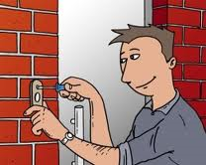

Een stroomkring wordt vaak geschakeld door:
Schakelaar
Tuimelschakelaar
Drukknop

Slide 11
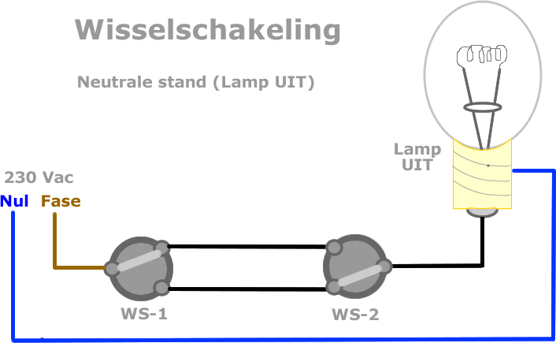
Hotel / wisselschakeling:

Slide 12
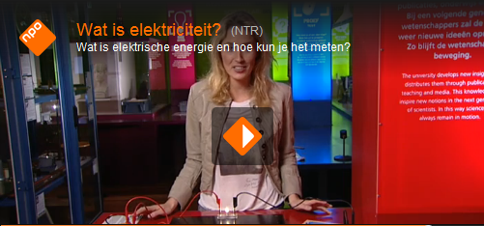
Stroommeten?

Slide 13
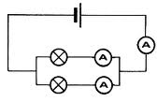
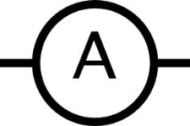
Stroom en elektronen
Een elektrische stroom?
Stroom I in Ampère A
Wordt gemeten met een Ampère meter
De Ampère meter heeft een lage weerstand.
De Ampère meter staat in serie met het onderdeel

Slide 14
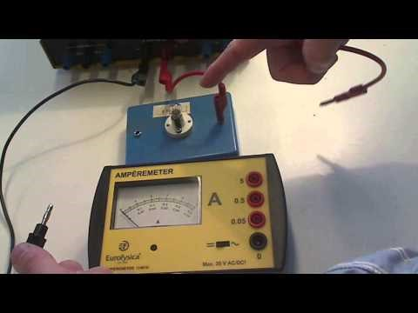
Stroom en elektronen
Ampere meter aansluiten?

Slide 15
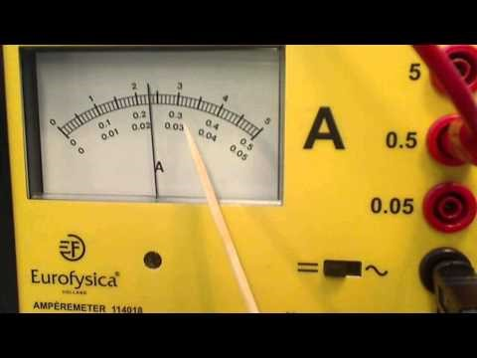
Stroom en elektronen
Stroombereik?

Slide 16
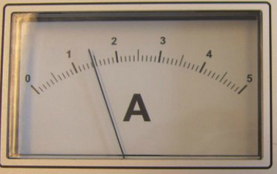
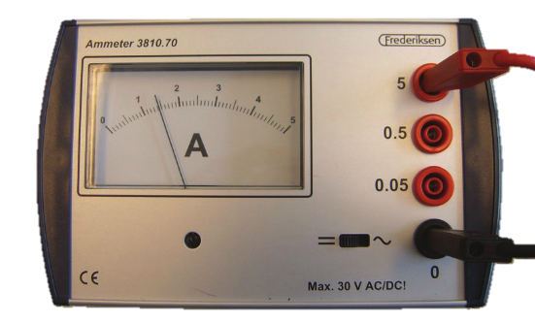
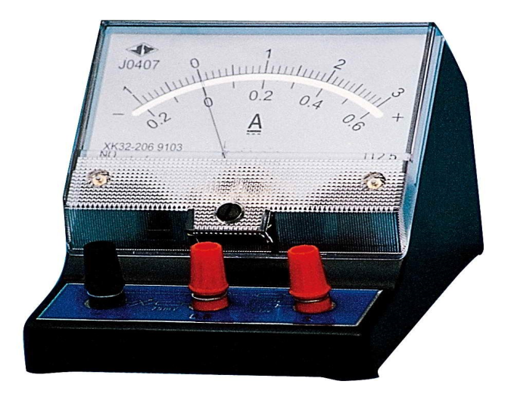
Stroom en elektronen
Stroombereik?
Bij de rode aansluiting geef de waarde aan als de wijzer maximaal uitslaat.
0,
0,
0,0
0,0
0,
0,
0,0
0,0
0,
0,0

